Slide 1

PPT模板下载：www.1ppt.com/moban/ 行业PPT模板：www.1ppt.com/hangye/
节日PPT模板：www.1ppt.com/jieri/ PPT素材下载：www.1ppt.com/sucai/
PPT背景图片：www.1ppt.com/beijing/ PPT图表下载：www.1ppt.com/tubiao/
优秀PPT下载：www.1ppt.com/xiazai/ PPT教程： www.1ppt.com/powerpoint/
Word教程： www.1ppt.com/word/ Excel教程：www.1ppt.com/excel/
资料下载：www.1ppt.com/ziliao/ PPT课件下载：www.1ppt.com/kejian/
范文下载：www.1ppt.com/fanwen/ 试卷下载：www.1ppt.com/shiti/
教案下载：www.1ppt.com/jiaoan/
jiā
家

Slide 2
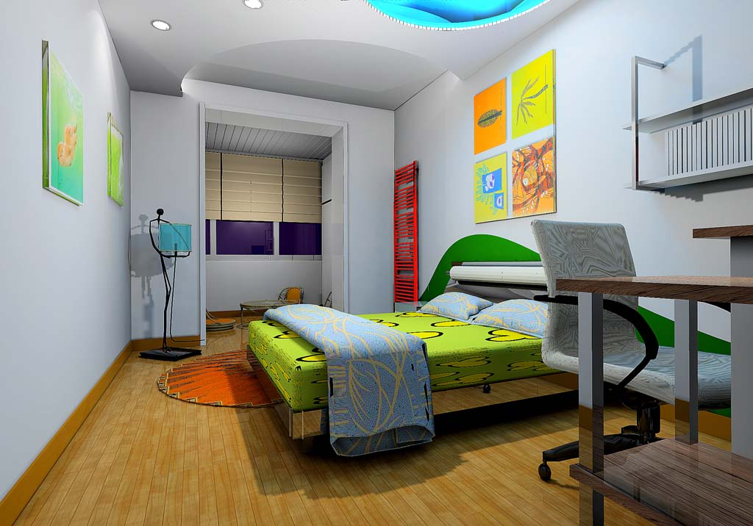
家

Slide 3

小朋友们，你们喜欢自己的家吗？
喜欢
为什么呢？

Slide 4


因为我爱我家。
因为爸爸
妈妈很爱我。

Slide 5


是呀！我们在家生活又轻松，又自在，又有爸爸妈妈疼，又有爷爷奶奶爱。多幸福呀！
小动物也有自已
的家，我们今天一起
来帮小动物找家好吗？

Slide 6

家
蓝天是白云的家。
树林是小鸟的家。
小河是鱼儿的家。
泥土是种子的家。
我们是祖国的花朵，
祖国就是我们的家。

Slide 7

lántiān shìbáiyún de jiā,蓝天 是白云的家

Slide 8

shù lín shìxiǎoniǎo de jiā，
树林 是小 鸟 的家

Slide 9

xiǎohé shì yú er de jiā，
小河是鱼儿的家

Slide 10

ní tǔ shì zhǒnɡ zi de jiā。
泥土是 种 子的家

Slide 11

为什么说蓝天是白云的家？树林是小鸟的家？小河是鱼儿的家？泥土是种子的家？

Slide 12



蓝天
是白云的家，
笔
小
练
树林
是小鸟的家，
小河
是鱼儿的家，
泥土
是种子的家。

Slide 13

想一想
______是_____的家？

Slide 14

是 的家。

Slide 15

白云、小鸟、鱼儿、种子都有她们自己的家，好幸福、好温馨。小朋友们也有一个共同的家，知道她叫什么吗？
祖国

Slide 16

祖国的大好河山

Slide 17
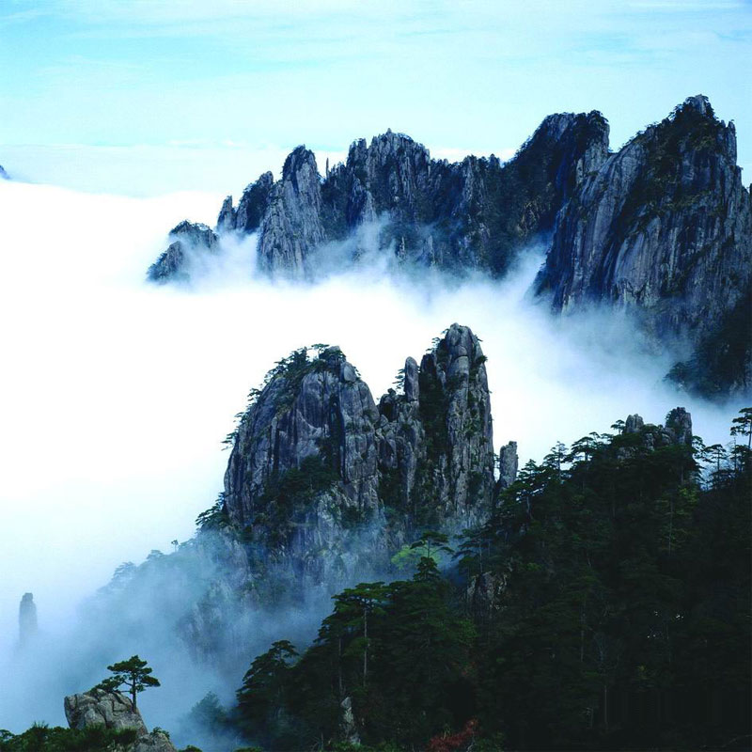
祖国的大好河山

Slide 18
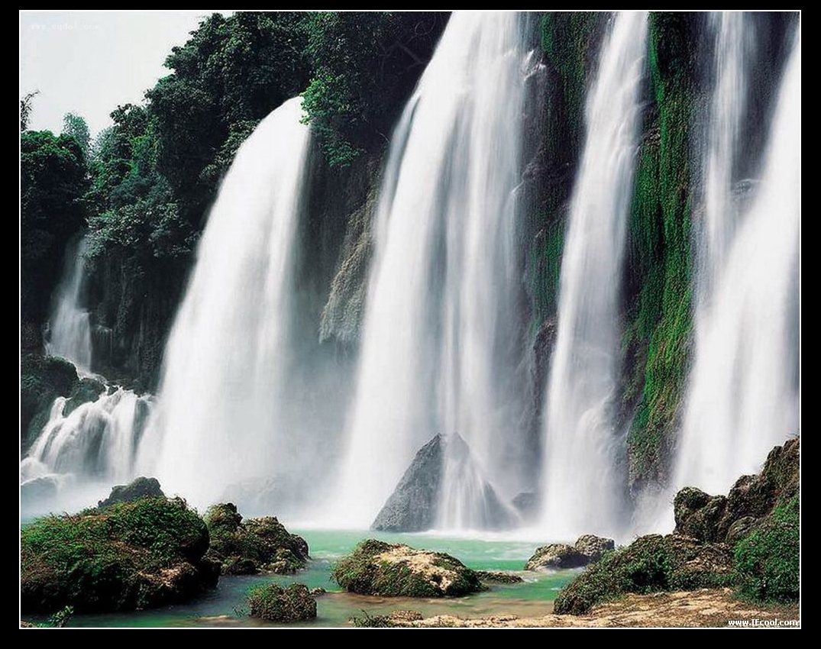
祖国的大好河山

Slide 19
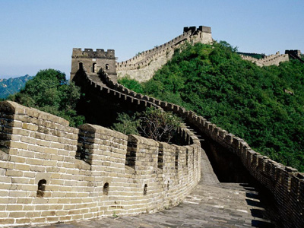
祖国的大好河山
中国万里长城

Slide 20
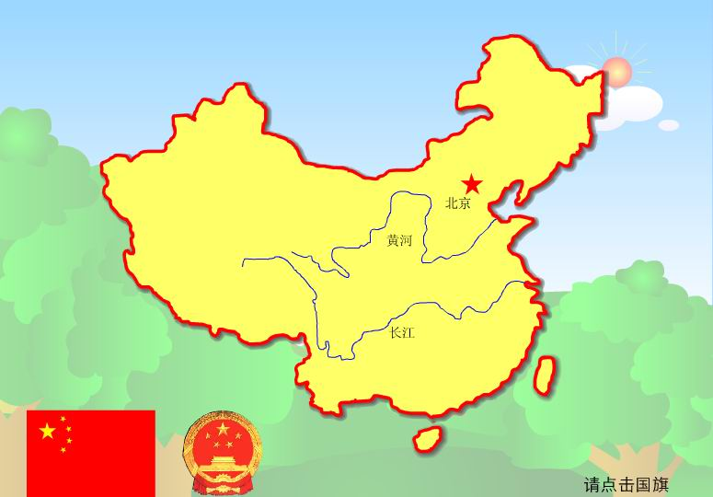
中华人民共和国
我们是祖国的花朵,祖国就是我们的家。

Slide 21




它们的家在哪儿呢
白 云
种子

Slide 22
我知道
蓝天
白云的家是（ ），
小鸟的家是（ ），
鱼儿的家是（ ），
种子的家是（ ）。
树林
小河
泥土

